Slide 1
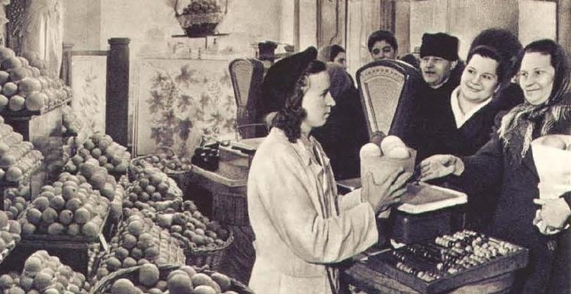
Экономическое и социальное развитие в середине 1950-х — середине 1960-х годов

Slide 2
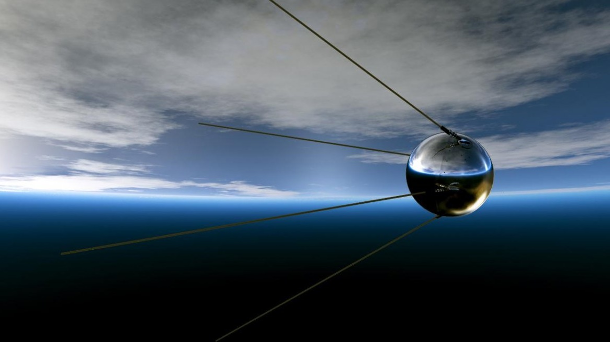
Советская космическая программа была запущена ещё при жизни Сталина, но космос покорился Советскому Союзу только в 1957 году.

Slide 3
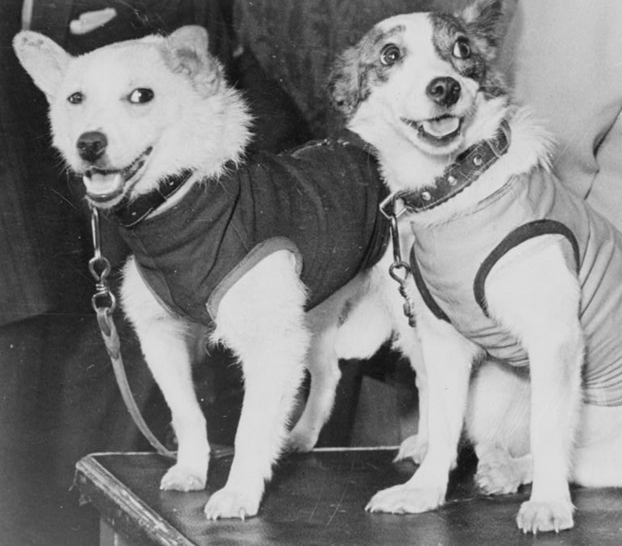
Первыми живыми существами, которые побывали на орбите и вернулись обратно, стали Белка и Стрелка, а также кролик, несколько мышей и мух.

Slide 4
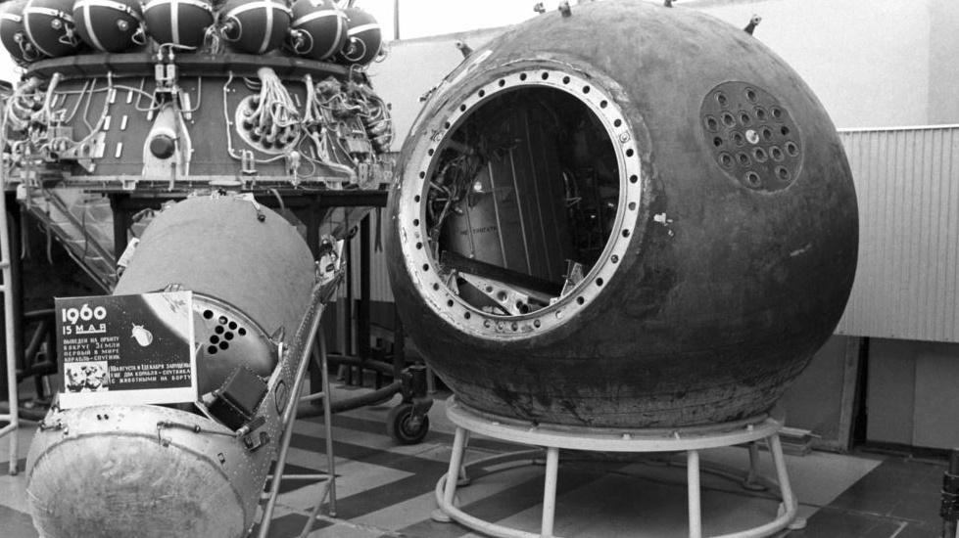
«Спутник-5»

Slide 5
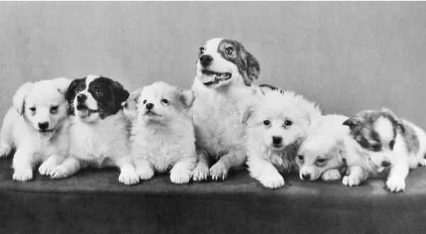
Полёт Белки и Стрелки
Стрелка стала знаменита и своим потомством. После возвращения из космоса она родила шестерых щенков.

Slide 6
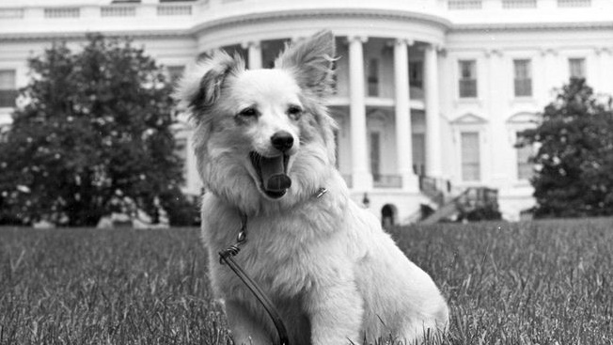
Пушинка на фоне Белого дома
Н. С. Хрущёв подарил щенка по кличке
Пушинка дочери Джона Кеннеди Кэролайн.

Slide 7
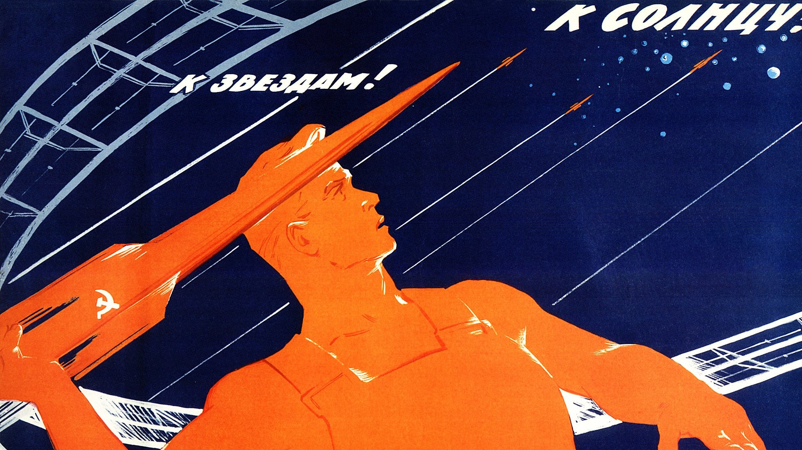
. .

Slide 8
Вопросы занятия
1
Экономический курс Г. М. Маленкова.
2
Развитие промышленности.
3
Развитие сельского хозяйства.
4
Научно-техническая революция в СССР.
5
Социальное развитие.

Slide 9
Экономика Советского Союза была построена на плановом принципе ведения хозяйства с административно-командной системой управления.

Slide 10
Экономика Советского Союза
Товары группы «А» (средства производства, а именно товары промышленного назначения и военная продукция)
Производимая на предприятиях СССР продукция была разделена на 2 группы
Товары группы «Б» (товары народного потребления, такие как продукты питания, одежда, обувь, бытовая техника)

Slide 11
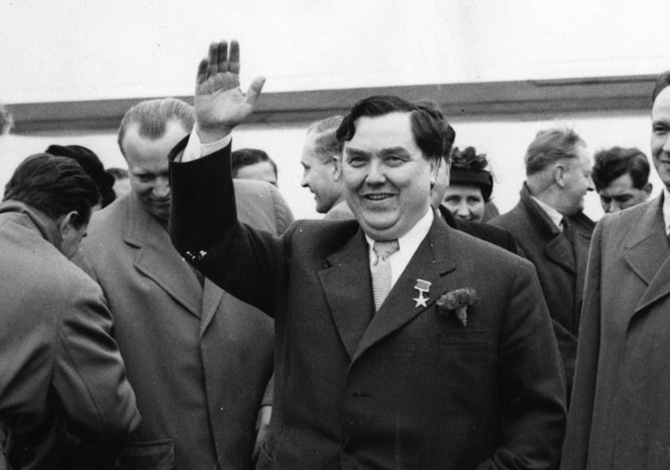
Г. М. Маленков взял курс на развитие социально-ориентированных отраслей экономики.

Slide 12
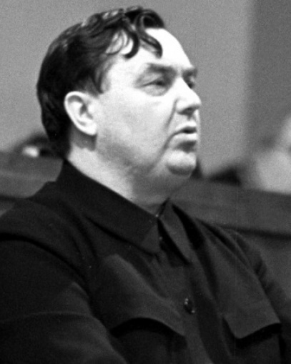
В августе 1953 года Маленков выступил со своей программой экономических преобразований в государстве.

Slide 13
План преобразований Маленкова
Ускорение темпов развития лёгкой, пищевой промышленности
Необходимость обеспечения населения товарами первой необходимости
Ускорение темпов развития сельского хозяйства
Реорганизация сферы торговли

Slide 14
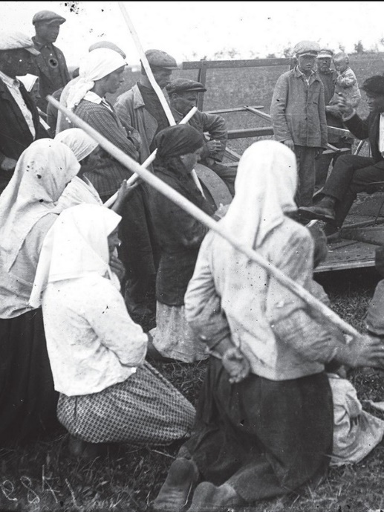
Главные проблемы деревни
1
2
Низкая урожайность.
Незаинтересованность колхозников в труде.

Slide 15
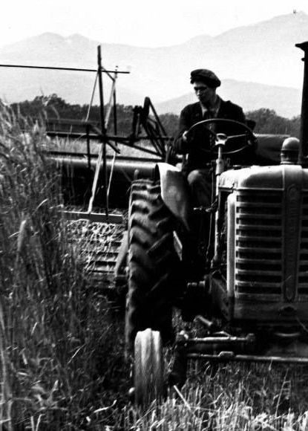
План по преодолению главных проблем деревни
1
Снижение норм обязательных поставок с личного подсобного хозяйства колхозников.
2
Уменьшение вдвое денежного налога с колхозного двора.
3
Полное списание труженикам села задолженности по сельхозналогу.

Slide 16
Свёртывание преобразований Маленкова
Отстранение Маленкова от должности в 1955 году
Отказ от его курса на приоритетное производство предметов народного потребления
На первый план было выдвинуто развитие тяжёлой промышленности
Производство товаров народного потребления сократилось до 25 % от общего количества выпускаемой продукции

Slide 17
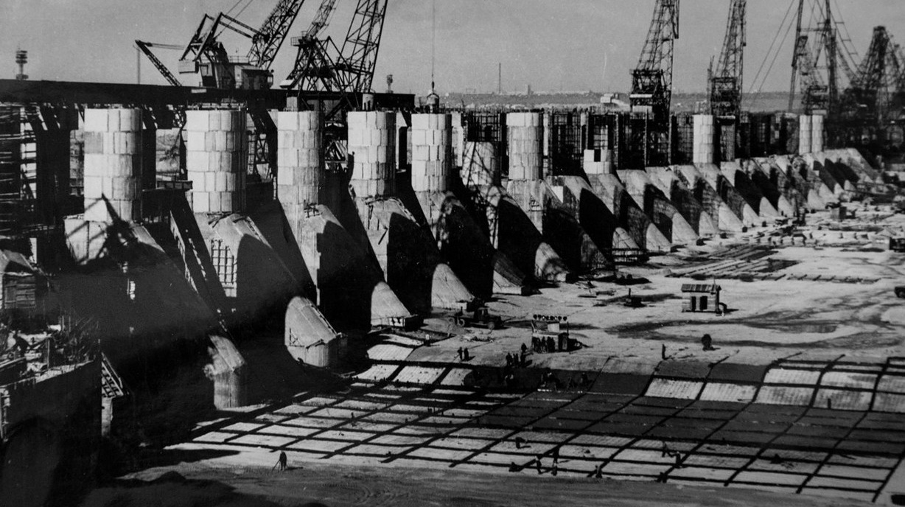
Строительство Волжской ГЭС
В СССР наблюдался рост промышленного производства.

Slide 18
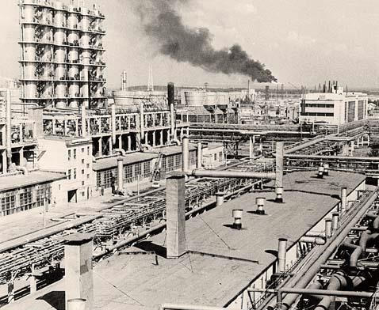
Развитие промышленности Советского Союза
1
2
3
Военно-
промышленный комплекс.
Химическая, машиностроительная, топливная.
Транспорт.

Slide 19
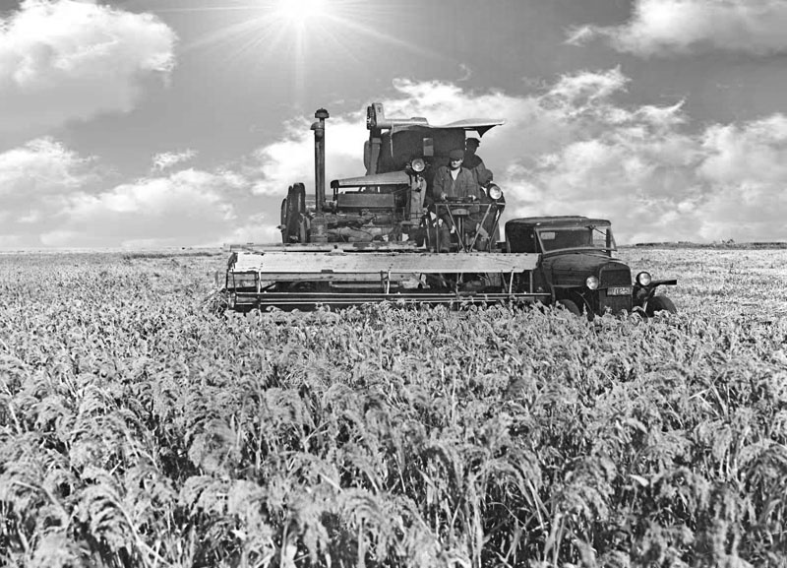
Экономика СССР
Шла по экстенсивному пути развития. Объёмы промышленного производства и сельскохозяйственной продукции достигались за счёт строительства новых предприятий и распашки новых земель.

Slide 20
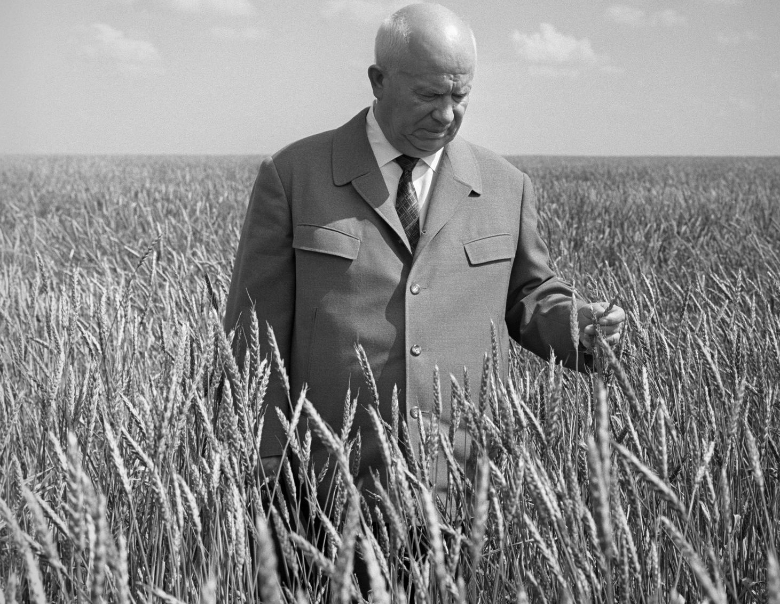
Важным направлением экономической политики Хрущёва стала реформа управления народным хозяйством.

Slide 21
Экономическая политика Хрущёва
Цель – сломать ведомственные барьеры, мешавшие развитию производства
В 1957 году упразднялись центральные отраслевые министерства
Вводились территориальные совнархозы
Укрепились экономические права республиканских властей
Укрепилась хозяйственная самостоятельность предприятий
Нарушились хозяйственные связи между регионами

Slide 22
Координация работы
совнархозов
1
2
Республиканские совнархозы.
Высший совет
народного хозяйства.

Slide 23
Экономическая политика Хрущёва
1
2
3
Реформа системы управления промышленностью
не дала положительных результатов
К середине 1960-х годов темпы экономического роста снизились
в 1,5 раза
В 1965 году восстановлена централизованная отраслевая система управления

Slide 24
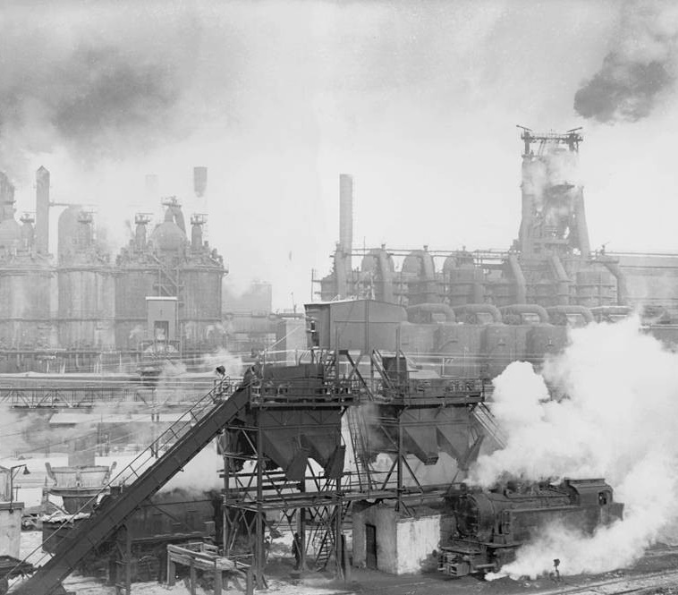
В конце 1950 –
начале 1960-х годов
в СССР было завершено строительство основ индустриального общества.

Slide 25
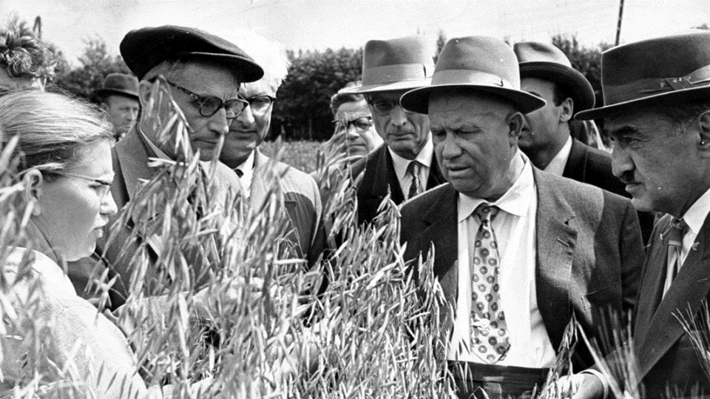
По отношению к сельскому хозяйству
у Хрущёва был подход, кардинально отличающийся от подхода Маленкова.

Slide 26
Политика Хрущёва в сфере
сельского хозяйства
Значительное повышение государственных закупочных цен на колхозную продукцию
Необходимость увеличения объёма сельскохозяйственной продукции
Быстрое расширение посевных площадей за счёт освоения целинных и залежных земель

Slide 27
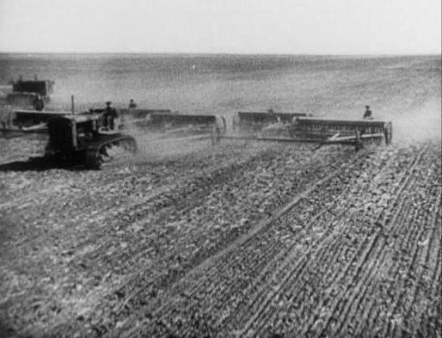
Целина —
это слабоосвоенные, но плодородные земли прежде всего Казахстана, Южного Урала и Западной Сибири.

Slide 28
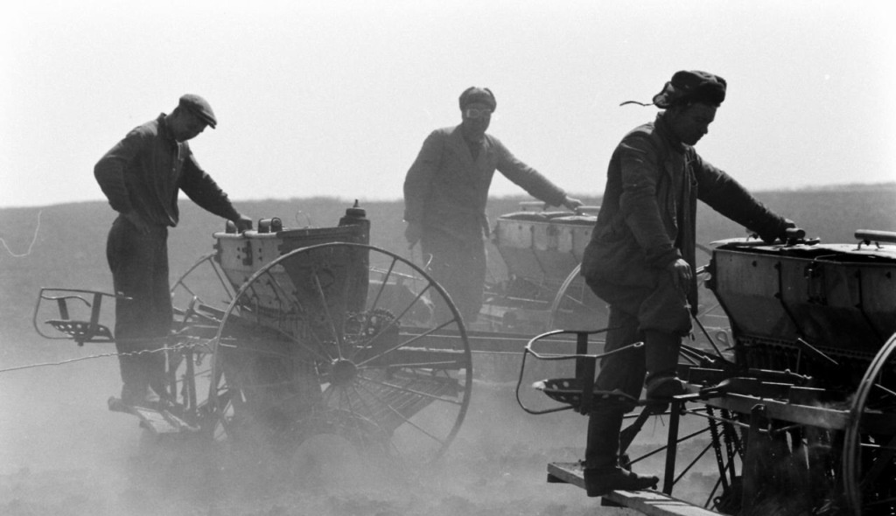
Освоение целины началось в 1954 году.

Slide 29
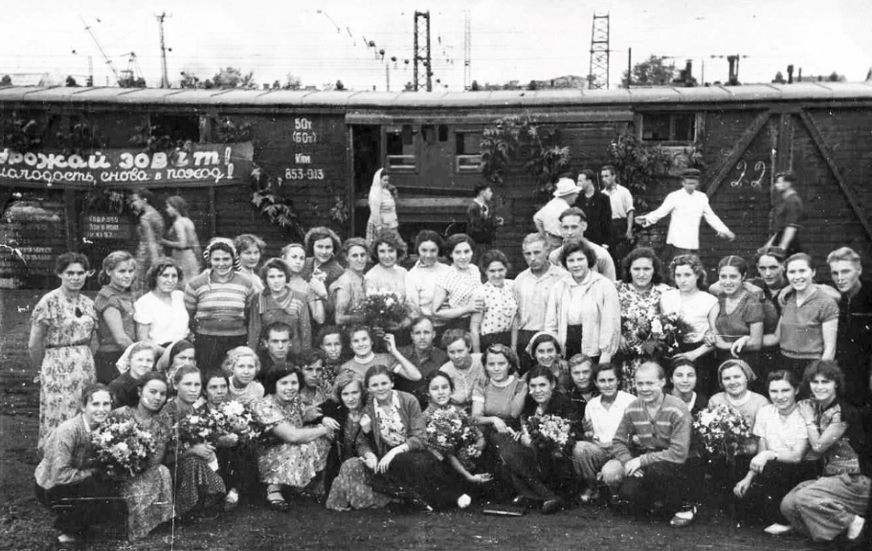
Освоение целины
В Казахстан и Сибирь были направлены
свыше 30 тысяч партийных работников
и более 120 тысяч специалистов сельского хозяйства.

Slide 30
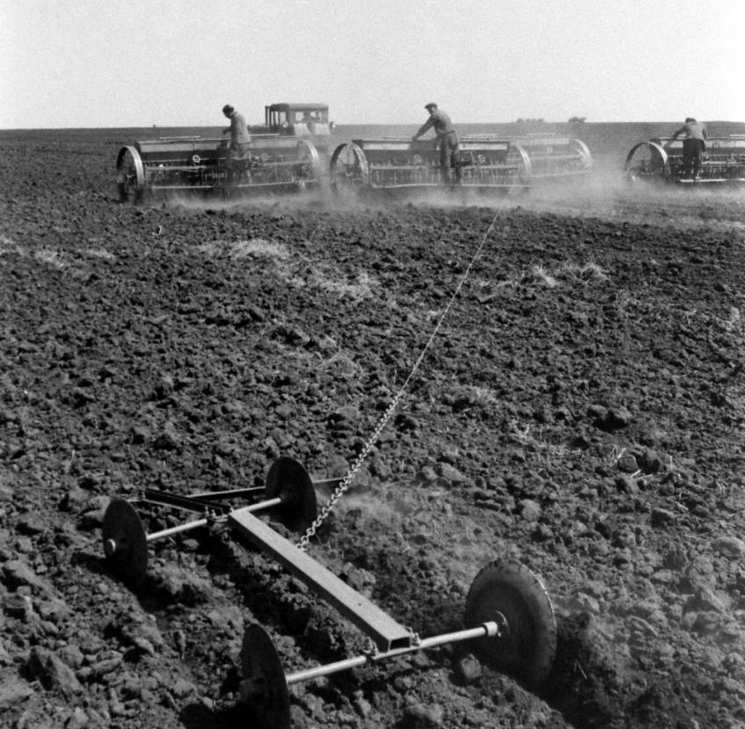
Уже к 1960 году
было освоено
42 миллиона
гектаров целинных
и залежных земель.

Slide 31
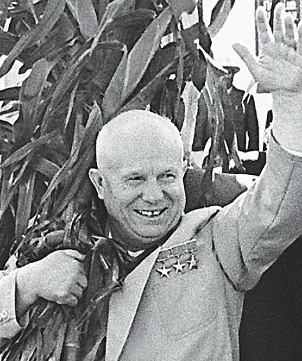
Программа Хрущёва в сфере сельского хозяйства
1
Повышение закупочных цен на
сельскохозяйственную продукцию.
2
Списание долгов прошлых лет.
3
Увеличение государственных расходов
на социальное развитие села.
4
Отмена налога на личное подсобное
хозяйство.

Slide 32
Программа Хрущёва в сфере сельского хозяйства
5
Разрешение увеличить размеры
самого хозяйства в 5 раз.
6
Выдача колхозникам пенсий
и паспортов.
7
Провозглашение принципа «планирования снизу».

Slide 33
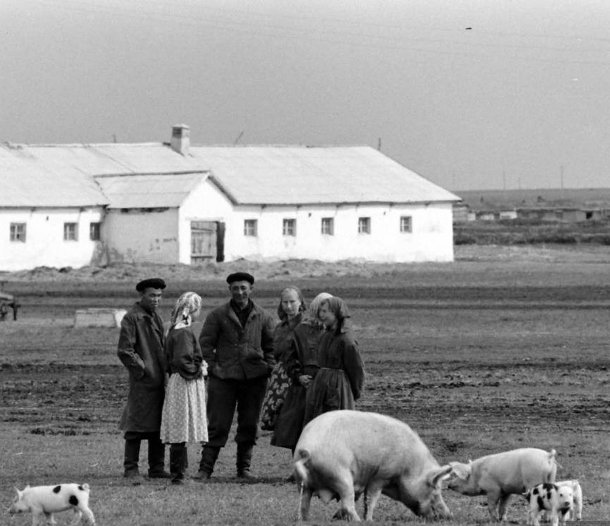
Принцип «планирования снизу» давал колхозам право самостоятельно менять свои уставы, опираясь
на специфику местных условий производства.

Slide 34
Продолжалась электрификация
деревень и сёл. К началу 1958 года
было электрифицировано
93 % совхозов и 40 % колхозов.

Slide 35
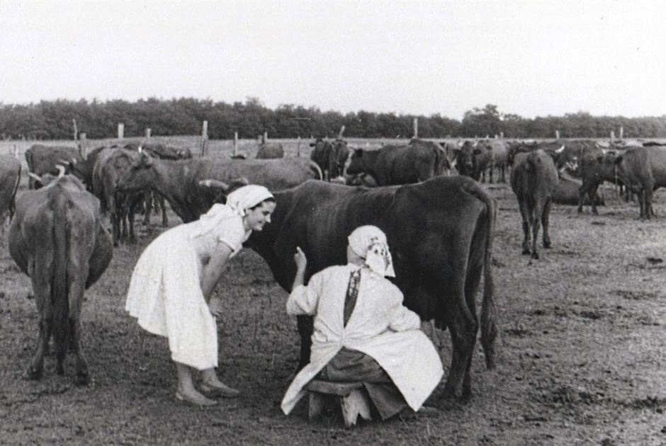
С/х программа
Хрущёва
За 1953–1958 годы производство
с/х продукции удалось увеличить
на 34 %.
Выросло благосостояние крестьян.

Slide 36
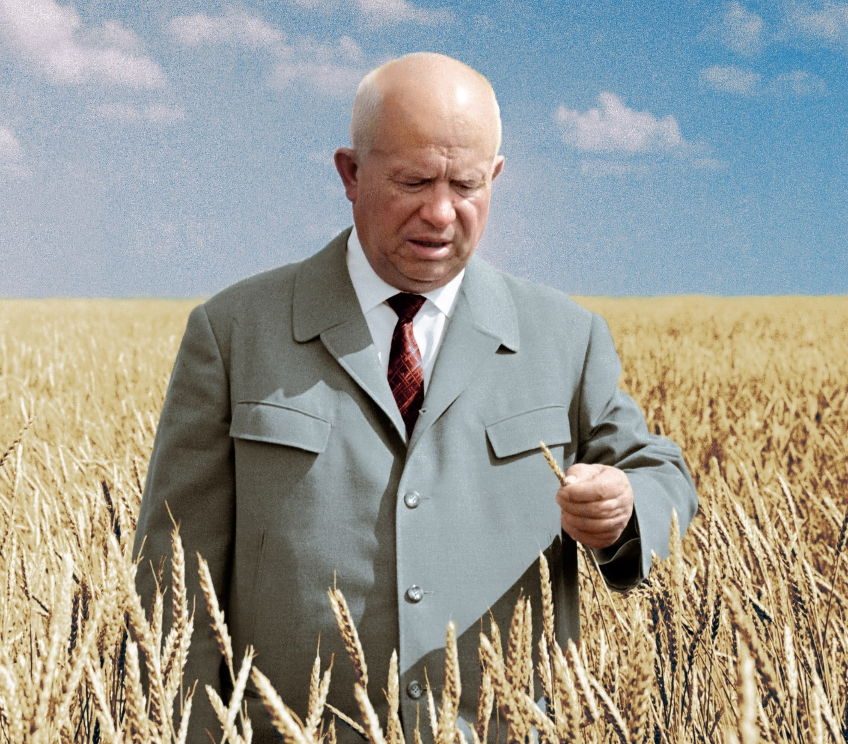
Хрущёв относился
с опаской к росту благосостояния крестьян. Он боялся появления «новых кулаков».

Slide 37
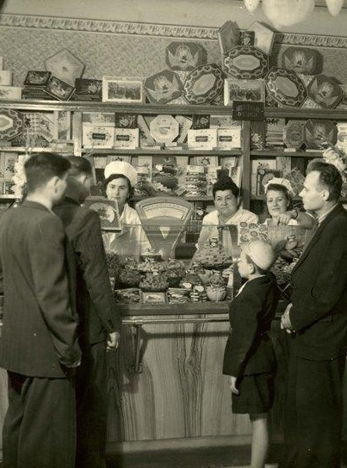
Успехи в экономике были восприняты Хрущёвым как достижение исключительно административных мер.

Slide 38
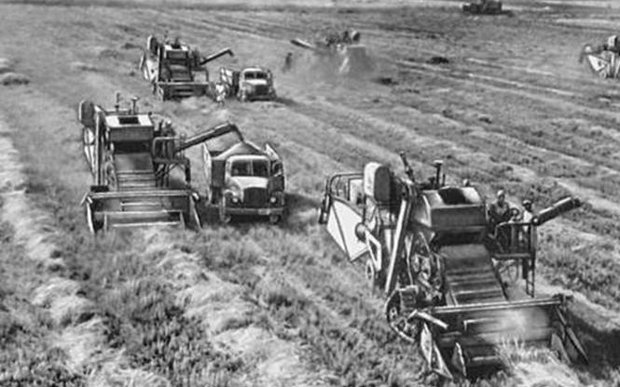
Сельское хозяйство СССР
С конца 1950-х годов экономическое стимулирование работников начинает заменяться административным принуждением к труду.

Slide 39
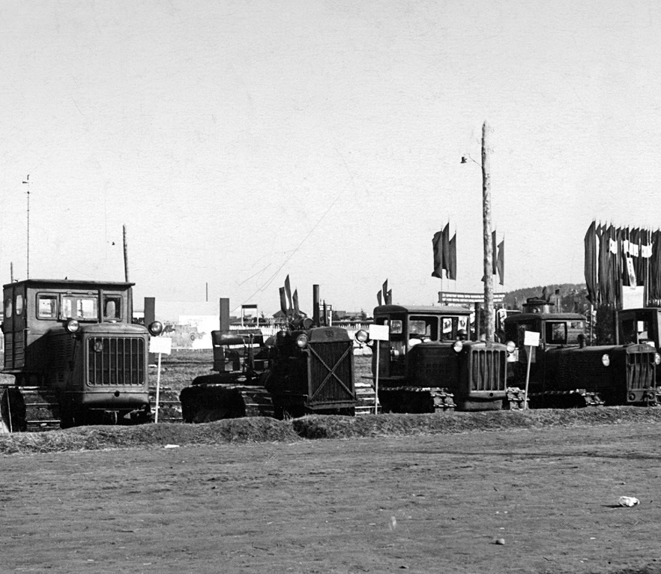
В 1958 году началась реорганизация машинно-тракторных станций.

Slide 40
Реорганизация машинно-тракторных станций
Обслуживание колхозов осуществляли государственные МТС на основе договоров
Было решено перейти к свободной продаже колхозам сельскохозяйственных машин
Колхозы получили право покупать технику в рассрочку, но только в течение года и за высокую цену
Государство за год компенсировало почти все расходы предыдущих лет на развитие сельского хозяйства

Slide 41
Реорганизация машинно-тракторных станций
Ремонтировали колхозную технику
Ремонтно-технические станции
Продавали колхозам сельхозмашины
Продавали колхозам запчасти к сельхозмашинам, горючее

Slide 42
В 1958 году началось новое наступление на подсобные хозяйства.

Slide 43
Положение в сельском хозяйстве СССР
Руководство решило, что колхозникам выгоднее будет получать продукты из колхоза
За короткое время это привело к ещё большему обострению продовольственной проблемы
Государство начало скупать скот у рабочих совхозов и колхозов

Slide 44
Решение продовольственной проблемы
1
2
3
Хрущёв предложил преодолевать кризис с помощью массового внедрения кукурузы
Было решено переориентировать сельское хозяйство СССР именно на эту культуру
К началу 1960-х годов четверть пахотных земель была занята кукурузой

Slide 45
Кукурузная кампания Хрущёва
При посеве кукурузы не учитывались
климатические условия
Урожаи оказались намного ниже ожидаемых
Общий сбор зерновых по стране снизился
Из 37 миллионов гектар, засеянных кукурузой, вызрели лишь 7 миллионов

Slide 46
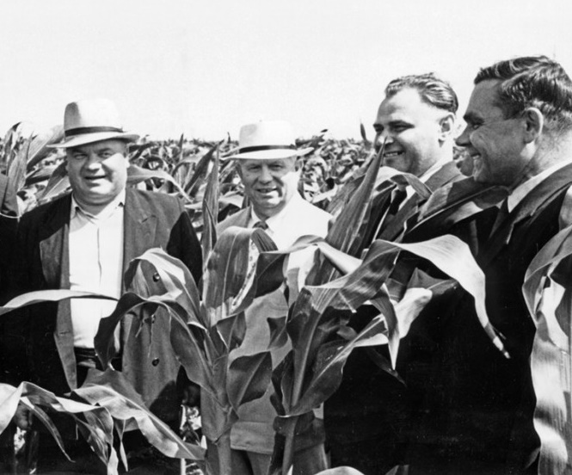
Попытка решить продовольственную проблему с помощью кукурузной кампании оказалась провальной.

Slide 47
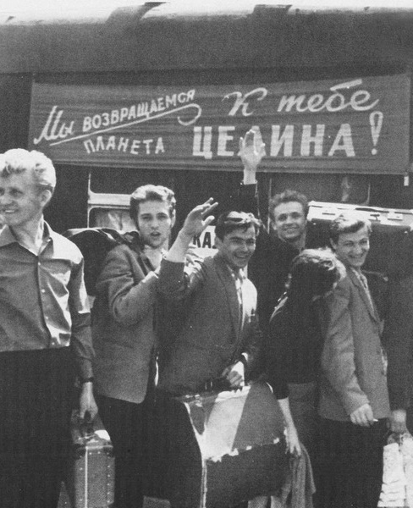
В 1962–1963 годах начался кризис в освоении целины.

Slide 48
Кризис в освоении целины
Неблагоприятные погодные условия (пыльные бури)
Началась эрозия почв, урожайность культур резко упала
Непродуманная система землепользования

Slide 49
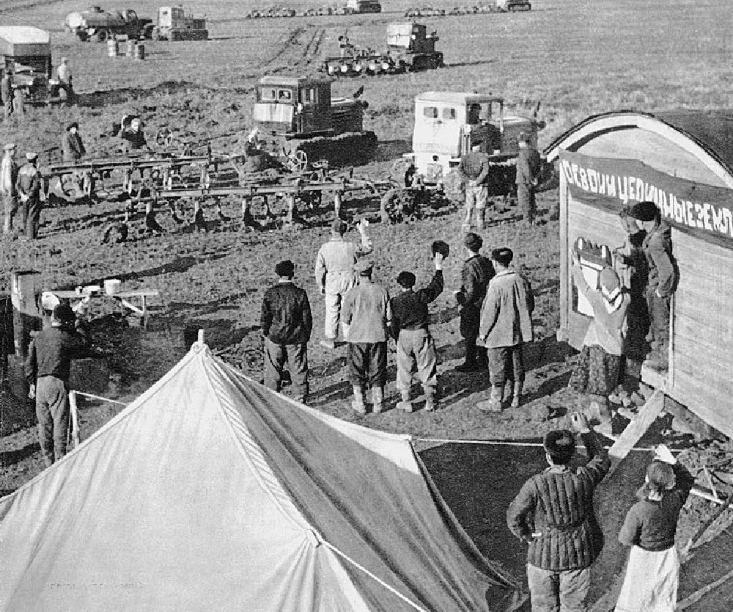
С середины 1950-х годов целина давала от трети до половины всего производимого в СССР хлеба.

Slide 50
Кризис сельского хозяйства заставил правительство впервые за долгие годы закупить зерно за рубежом.

Slide 51
Последствия кризиса сельского хозяйства
1
2
3
В июне 1962 года было заявлено о «временном» повышении цен на мясо (на 30 %) и на масло (на 25 %)
Это привело к широкому недовольству населения и даже к открытым выступлениям
В Новочеркасске на забастовку вышли рабочие электровозостроительного завода и другие горожане

Slide 52
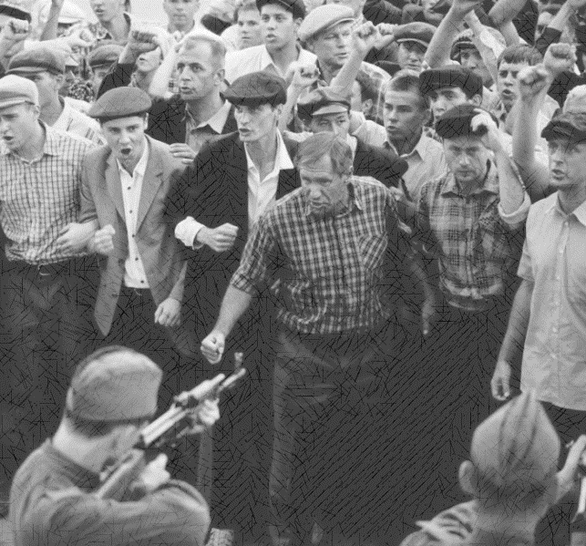
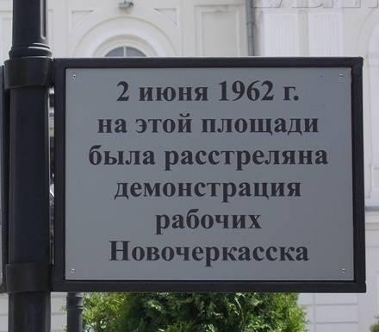
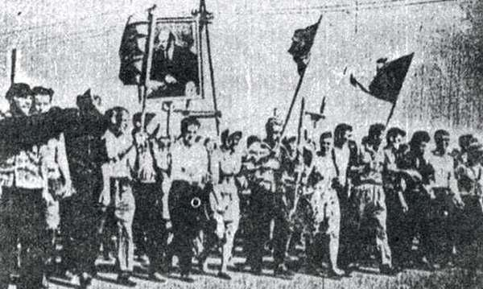
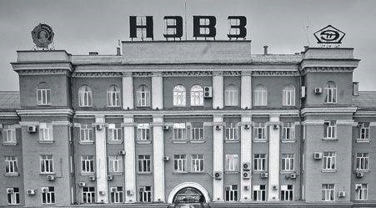
Выступление
Л. И. Брежнева
на XXIII съезде
КПСС
Выступление в Новочеркасске было подавлено войсками с применением боевого оружия.

Slide 53
События в Новочеркасске
Власти засекретили всю информацию о новочеркасских событиях
Но эхо о них прокатилось по всей стране
Авторитет Хрущёва у простых людей
стал падать

Slide 54
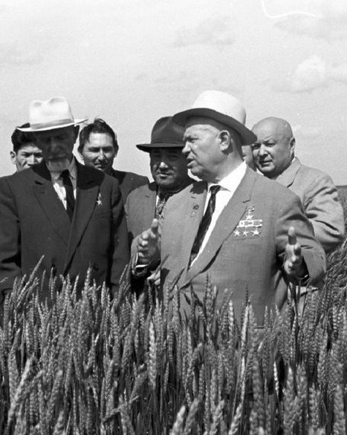
Из-за непродуманной экономической политики провалился семилетний план развития сельского хозяйства.

Slide 55
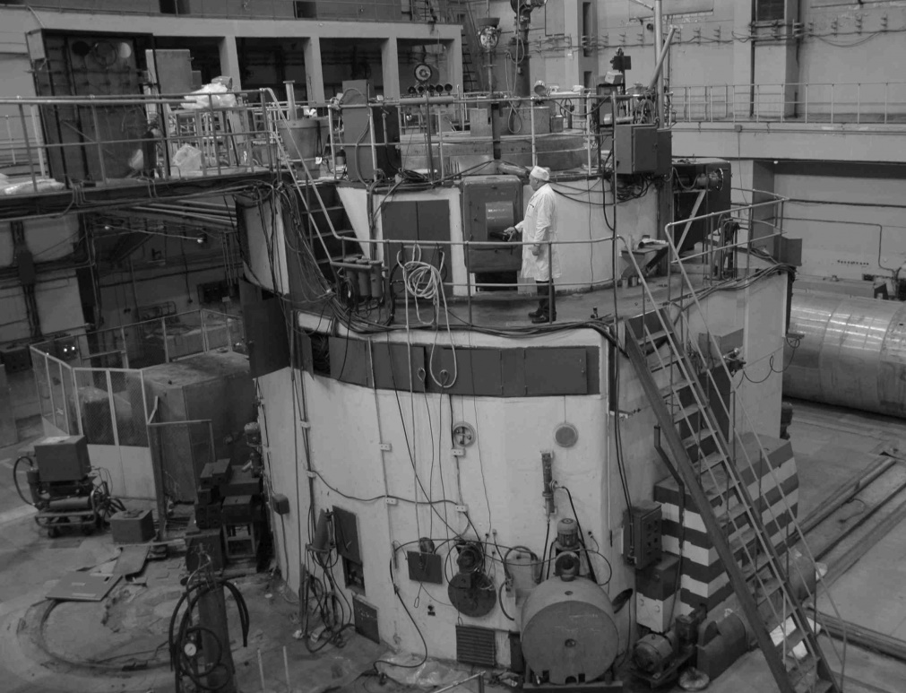
Одной из главных причин развития промышленности в середине ХХ века стала научно-техническая революция.

Slide 56
С начала 1950-х до конца 1960-х годов расходы на научную деятельность в СССР выросли в 12 раз.

Slide 57
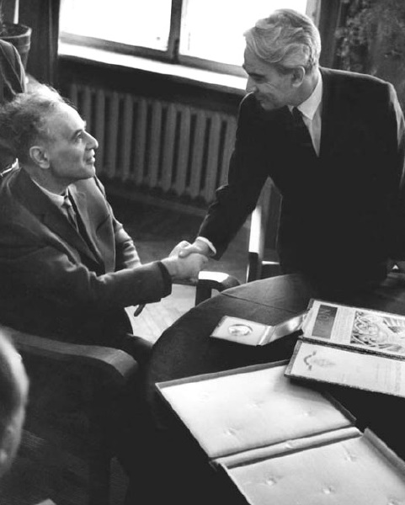
Советские учёные внесли выдающийся вклад в развитие точных и естественных наук.

Slide 58
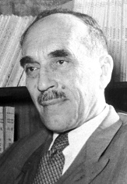
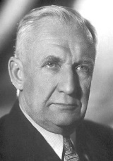
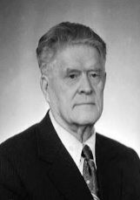
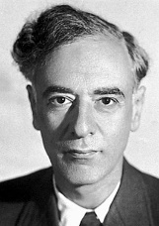
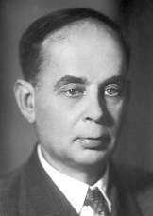
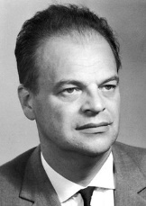
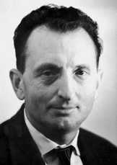
Советские лауреаты Нобелевской премии
1
В 1956 году была вручена основоположнику химической физики Н. Н. Семёнову.
2
В 1958 году – физикам-теоретикам П. А. Черенкову, И. Е. Тамму, И. М. Франку.
3
В 1962 году – основателю научной школы физиков-теоретиков в СССР Л. Д. Ландау.
4
В 1964 году – Н. Г. Басову и А. М. Прохорову за работы в области квантовой электроники.

Slide 59
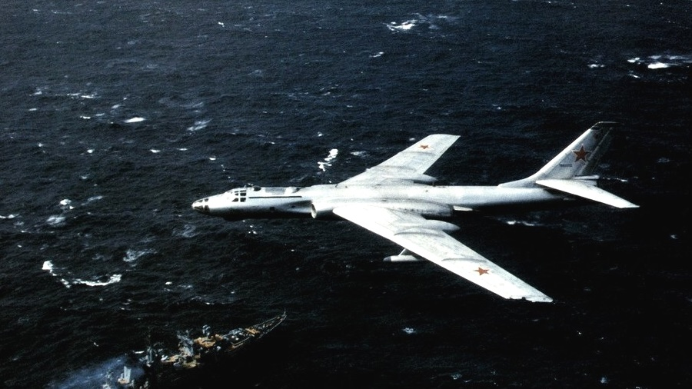
Бомбардировщик Ту-16

Slide 60
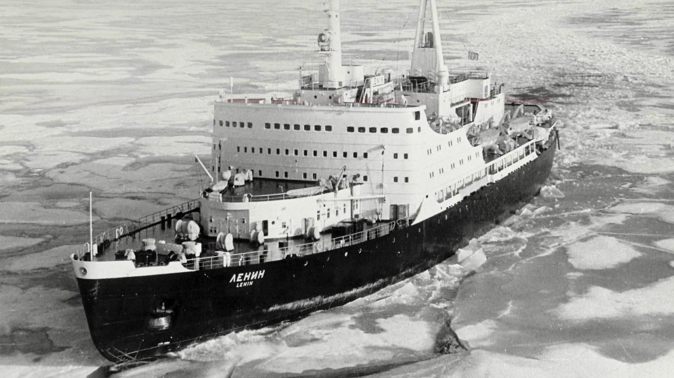
Атомный ледокол «Ленин»

Slide 61
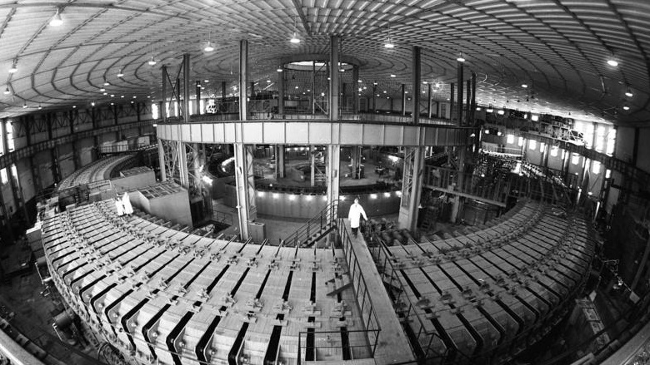
Синхрофазотрон ОИЯИ в Дубне

Slide 62
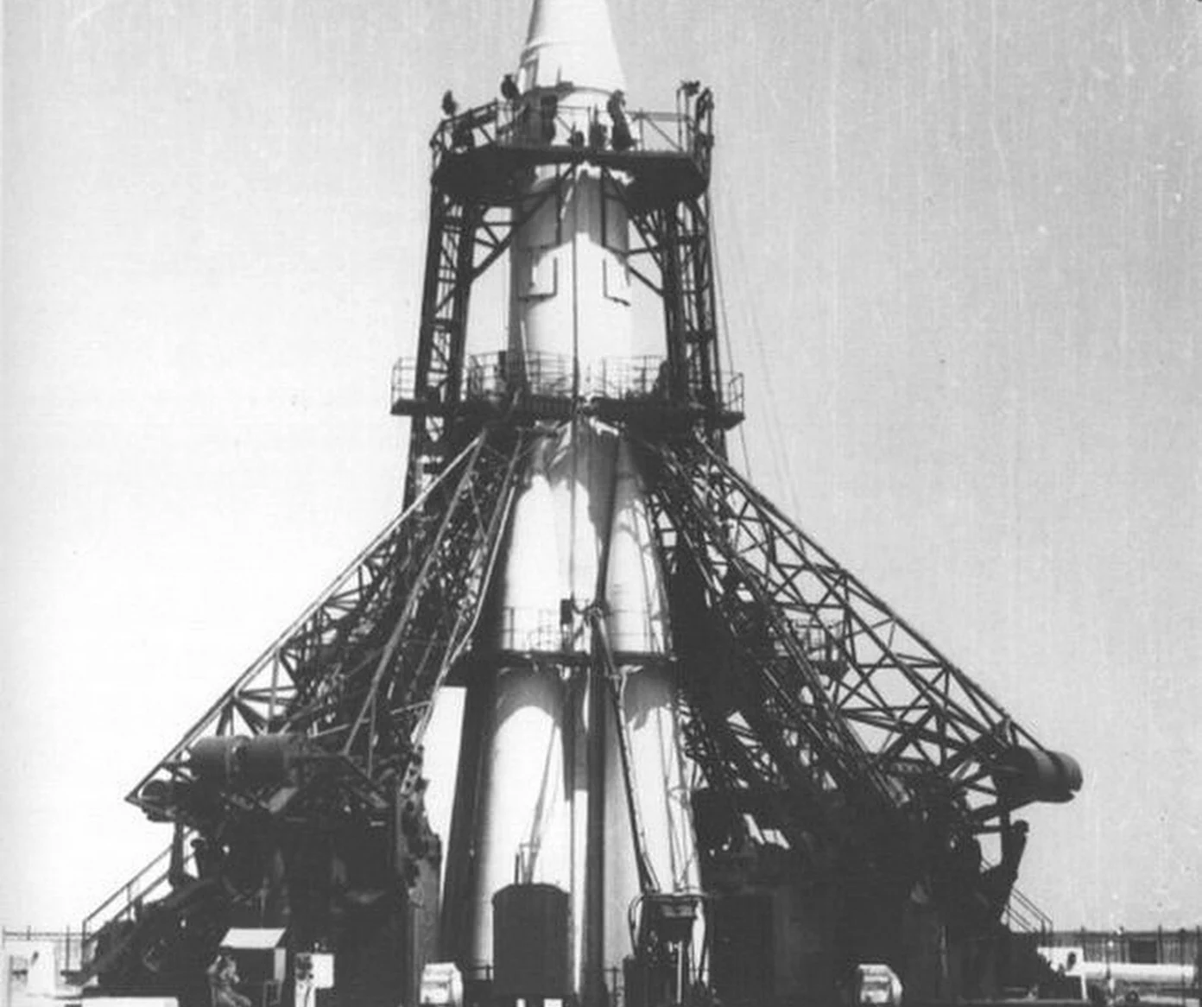
Венцом достижений советских учёных и конструкторов стало создание сверхмощных ракет-носителей.

Slide 63
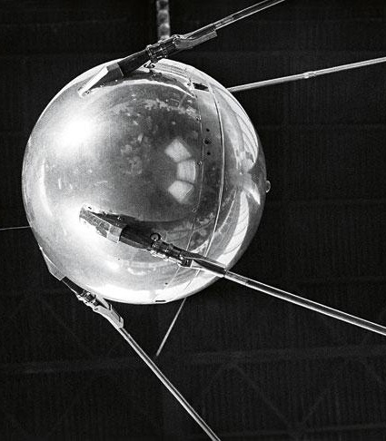
4 октября 1957 года СССР впервые в мире вывел на орбиту Земли её первый искусственный спутник.

Slide 64
Собака Лайка стала первым живым существом, которое побывало в космосе.

Slide 65
В 1958–1961 годах Советский Союз начал запуск в космос кораблей серий «Луна», «Марс» и «Венера».

Slide 66
12 апреля 1961 года на космическом корабле «Восток» в космос отправился первый человек –
Юрий Алексеевич Гагарин.

Slide 67
В 1963 году первой в мире женщиной-космонавтом стала В. В. Терешкова.

Slide 68
В 1964 году состоялся пилотируемый полёт первого в мире многоместного космического корабля «Восход».

Slide 69
Алексей Архипович Леонов в 1965 году первым вышел в скафандре в открытый космос.

Slide 70
Экономическая политика Хрущёва носила ярко выраженную социальную направленность.

Slide 71
Экономическая политика Хрущёва
1
Регулярно повышались оклады трудящихся, занятых в промышленности.
2
В два раза был увеличен размера пенсий,
был понижен пенсионный возраст.
Отменялась плата за обучение, на два часа сократилась продолжительность рабочей недели.
3
4
На 80 % был увеличен жилищный фонд, была расширена сеть радио- и телевещания.

Slide 72
По мере ухудшения экономической ситуации к 1960-м годам всё более отчётливой становилась тенденция решать возникающие проблемы за счёт трудящихся.

Slide 73
Экономическое и социальное развитие в середине 1950 — середине 1960-х годов
1
Курс Маленкова на приоритетное развитие социально-ориентированных отраслей экономики, был отвергнут.
2
Непродуманная аграрная политика Хрущёва привела страну к сельскохозяйственному кризису.
3
К середине 1960-х годов в СССР завершилось построение индустриального общества.

Slide 74
Экономическое и социальное развитие в середине 1950 — середине 1960-х годов
4
Экономическая политика Хрущёва носила ярко выраженный социальный характер.
Одним из главных достижений середины 1950-х – середины 1960-х годов стало масштабное строительство жилья.
5

